Slide 1
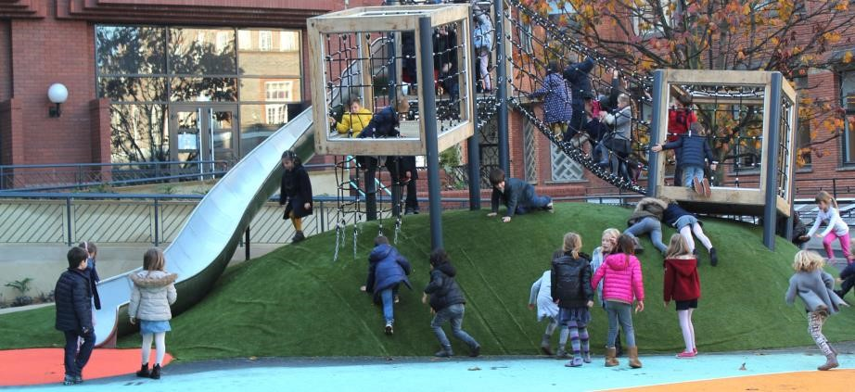
Bienvenue à l’école primaire
de South Kensington !
L’Association des Parents d’Elèves (APL) du Lycée français Charles De Gaulle vous souhaite la bienvenue à l’école de South Kensington pour cette rentrée scolaire 2023-20234
L’APL au Lycée et à South Kensington
L ’APL est une association de parents d’élèves présente sur les 4 sites du Lycée français Charles de Gaulle. Elle existe depuis près d’un siècle.
Elle représente les parents auprès du corps enseignant, de l’administration du Lycée et des organismes officiels.
L’APL est laïque, apolitique, et ouverte à tous. Elle est membre de la FAPEE (Fédération des Associations de Parents d’élèves des Etablissements de l’Etranger)
Les parents sont invités à adhérer à l’association et à souscrire à l’assurance scolaire, via le site : www.apl-cdg.org.uk
Chaque membre de l’APL peut se porter volontaire pour participer concrètement au fonctionnement de l’association.

Slide 2
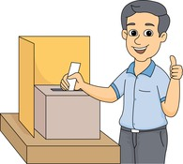
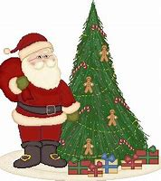
Calendrier 2023-2024 de l’école primaire
de South Kensington
* Date à confirmer ** Date à déterminer
Ce calendrier n’est pas exhaustif et vous constaterez que de nombreuses dates sont encore à fixer, mais il vous donne une idée de ce qui se fait, ce qui vous attend, ce à
quoi vous pouvez participer en tant que parents.
Rentrée des classes : 05 septembre 2023
Septembre
21 Septembre 2023: Cocktail de rentrée pour tous les parents
Lieu : Lycée Français South Kensington
Réunions de classe organisées par les enseignants *
Clôture des inscriptions pour se porter volontaire en tant que parents-relais de votre classe **
Clôture des inscriptions sur la liste APL pour le
Conseil d’Ecole (21 Septembre) **
Octobre
Election de vos représentants de parents d’élèves au Conseil d’Ecole et au Conseil d’Etablissement (U17 au 19 octobre).
Vacances de la Toussaint :
du vendredi 20 octobre au soir au lundi 6 novembre au matin
Novembre
1er Conseil d’Ecole*
Décembre
Journée banalisée rencontres des parents enseignants
Vente des tickets de la galette des rois
Spectacles de Noël (dates variables selon les classes)
Goûter de Noël pour toutes les classes
Vacances d’Hiver :
du vendredi 22 décembre au soir au lundi 8 janvier 2023 au matin

Slide 3
Calendrier (suite)
Janvier
Distribution des galettes des rois
Concours d’art avec le Royal College of Art
Février
2éme Conseil d’ école**
Vacances de Février :
du 9 février au soir au 26 février au matin
Mars
Gala de charité du LFCG Families Charity Fund **
Avril
Vacances de Printemps :
Du vendredi 28 mars au soir au lundi 15 avril au matin
Mai
Bank Holiday :
Du vendredi 3 mai au soir au mardi 7 mai au matin
Du vendredi 24 mai au soir au lundi 3 juin au matin (primaire)
Du vendredi 24 mai au soir au mardi 28 mai au matin (secondaire)
Remise des diplômes du concours d’art APL **
Juin
3ème conseil d’école **
Fête de l’école **
Juillet
Fin des cours : vendredi 5 juillet (après les cours)

Slide 4
NOTRE FONCTIONNEMENT
LE COMITÉ APL AU LYCEE :
L’APL est gérée par un Comité composé cette année de 22 membres, bénévoles, élus par les adhérents pour un mandat de 3 ans renouvelable 3 fois pour une année supplémentaire. Ce sont les interlocuteurs privilégiés des délégués APL. Ils assurent le dialogue avec les enseignants, l’administration et les parents lors des Conseils d’école et des diverses commissions.
Au sein de l’école primaire de South Kensington, Mme Melya Cozma, Mme Hélène el Hayek et M. Mathieu Robbins sont en charge de la coordination de l’ensemble des classes primaires et assurent le lien avec la Direction de l’école. A ce titre, ils communiquent régulièrement avec leurs délégués APL à travers la diffusion de mails et lors de réunions organisées périodiquement.
LES PARENTS REPRESENTANTS APL :
Dans chaque classe, l’APL est représentée par un ou deux parents volontaires ayant adhéré à l’association. Ces parents peuvent assurer deux fonctions qu’il convient de distinguer au sein de l’école primaire.
Les parents-relais :
A la demande de l’enseignant, les parents-relais peuvent être amenés à mobiliser les parents dans le cadre de sorties scolaires, les fédérer autour d’un projet de classe… Ils peuvent ainsi participer à la vie de la classe.
S’agissant de l’APL, ils relaient les informations de l’association tout au long de l’année auprès de l’ensemble des parents de la classe ayant accepté de communiquer leurs coordonnées. Ils peuvent également organiser des évènements sociaux entre les parents pour créer du lien entre les familles.
Les parents élus au conseil d’école:
Chaque année, en octobre, après la constitution du réseau de parents relais, l’APL présente une liste de 30 parents (15 titulaires et 15 suppléants) en vue de son élection au Conseil d’école.
Leur rôle consiste à représenter l’ensemble des parents d’élèves au Conseil d’école. Instance officielle, réunissant trois fois par an la Direction de l’école, le corps enseignant et des représentants de parents, le Conseil d’école est principalement un lieu d’échanges sur le fonctionnement de l’école primaire de South Kensington.
Généralement, tous les parents présentés sur cette liste assurent également le rôle de parents-relais dans une classe.

Slide 5
MISSIONS DE L’APL :
L’ensemble des membres du Comité de l’APL s’investit au sein du Lycée de manière entièrement bénévole en ayant pour double objectif :
S’impliquer dans la vie quotidienne de l’établissement, en étroite collaboration avec la Direction, les Amicales et dans l’intérêt des élèves ;
informer les familles et représenter leurs intérêts collectifs.
Tout au long de l’année scolaire, l’APL organise – si la situation sanitaire le permet - des évènements spécifiques pour l’ensemble de l’établissement : le cocktail de rentrée, le concours d’art, le Forum des Etudes Supérieures, les fêtes des 4 écoles primaires du Lycée, les conférences à destination des parents…
L’APL mobilise des parents et des entreprises pour améliorer concrètement la vie scolaire des élèves, en les invitant à participer à la campagne de fundraising annuelle, soit par un don direct, soit en assistant au dîner de Gala, au profit de LFCG Families Charity Fund.
L’APL offre à ses adhérents la possibilité de souscrire à une assurance scolaire à un tarif préférentiel auprès de la CGEA. En effet, l’assurance de chaque élève (responsabilité civile et individuelle accident) est obligatoire afin qu’il soit couvert pour les sorties, les excursions ou les voyages organisés par l’école. La souscription à cette assurance scolaire s’effectue en ligne sur notre site : www.apl-cdg.org.uk
En adhérant à l'APL, nos membres bénéficient d'autres avantages comme par exemple des réductions auprès du European Bookshop sur Gloucester Road et avec un kinésithérapeute-ostéopathe de The French Touch Physio.
L’APL ne peut vivre que grâce à votre aide au quotidien en tant que délégué de classe par exemple ou bien ponctuelle pour des évènements exceptionnels tels que le Gala ou le Téléthon ou encore tout simplement en devenant membre.
Soutenez-nous, rejoignez l’APL et
DEVENEZ MEMBRES!

Slide 6
INFORMATIONS SUR LA VIE SCOLAIRE
DE L’ÉCOLE PRIMAIRE :
Les canaux de communication de l’APL
La lettre d’information de l’APL : est envoyée par mail à tous les parents de la classe qui ont accepté de communiquer leurs coordonnées à l’association sur la fiche de renseignement individuelle de leur enfant remise à l’enseignant le jour de la rentrée scolaire (indépendamment de leur adhésion à l’APL).
Les parents relais : transmettent ponctuellement aux parents des informations sur tel ou tel événement du calendrier.
Retrouvez toutes nos informations sur www.apl-cdg.org.uk
Autres services d’information à l’Ecole Primaire de South Kensington
La Lettre aux Parents (Régulièrement) : Véronique Dubès, directrice de l’école primaire de South Kensington, communique avec toutes les familles en publiant sur le site du Lycée une Lettre aux Parents contenant des informations sur la vie de l’école.
Le site internet du Lycée : Nous vous conseillons de consulter très régulièrement le site du Lycée sur www.lyceefrancais.org.uk/
Services supplémentaires au sein de l’école :
Une garderie : Un service de garderie payant de 8h00 à 8h25. Les inscriptions s’effectueront auprès du secrétariat de l’école. Le portail reste ensuite ouvert de 8h25 à 8h55 pour accueillir tous les élèves de l’école.
Les activités périscolaires : Chaque mercredi après-midi l’Association Loisirs à l’Ecole accueille les élèves après les cours et organise de nombreux ateliers animés par des enseignants ou des membres de l’équipe éducative de l’école. Ils commencent à la sortie des cours et finissent à 17h le lundi, mardi, jeudi et vendredi, et 14h30 le mercredi.
Etude payante: Une étude payante a lieu tous les jours après les cours, jusqu'à 17h le lundi, mardi, jeudi et vendredi, 14h30 le mercredi.
Vous trouverez toutes les informations ainsi que les modalités d’inscription
sur le site de l’association : www.loisirsalecole.org.uk

Slide 7
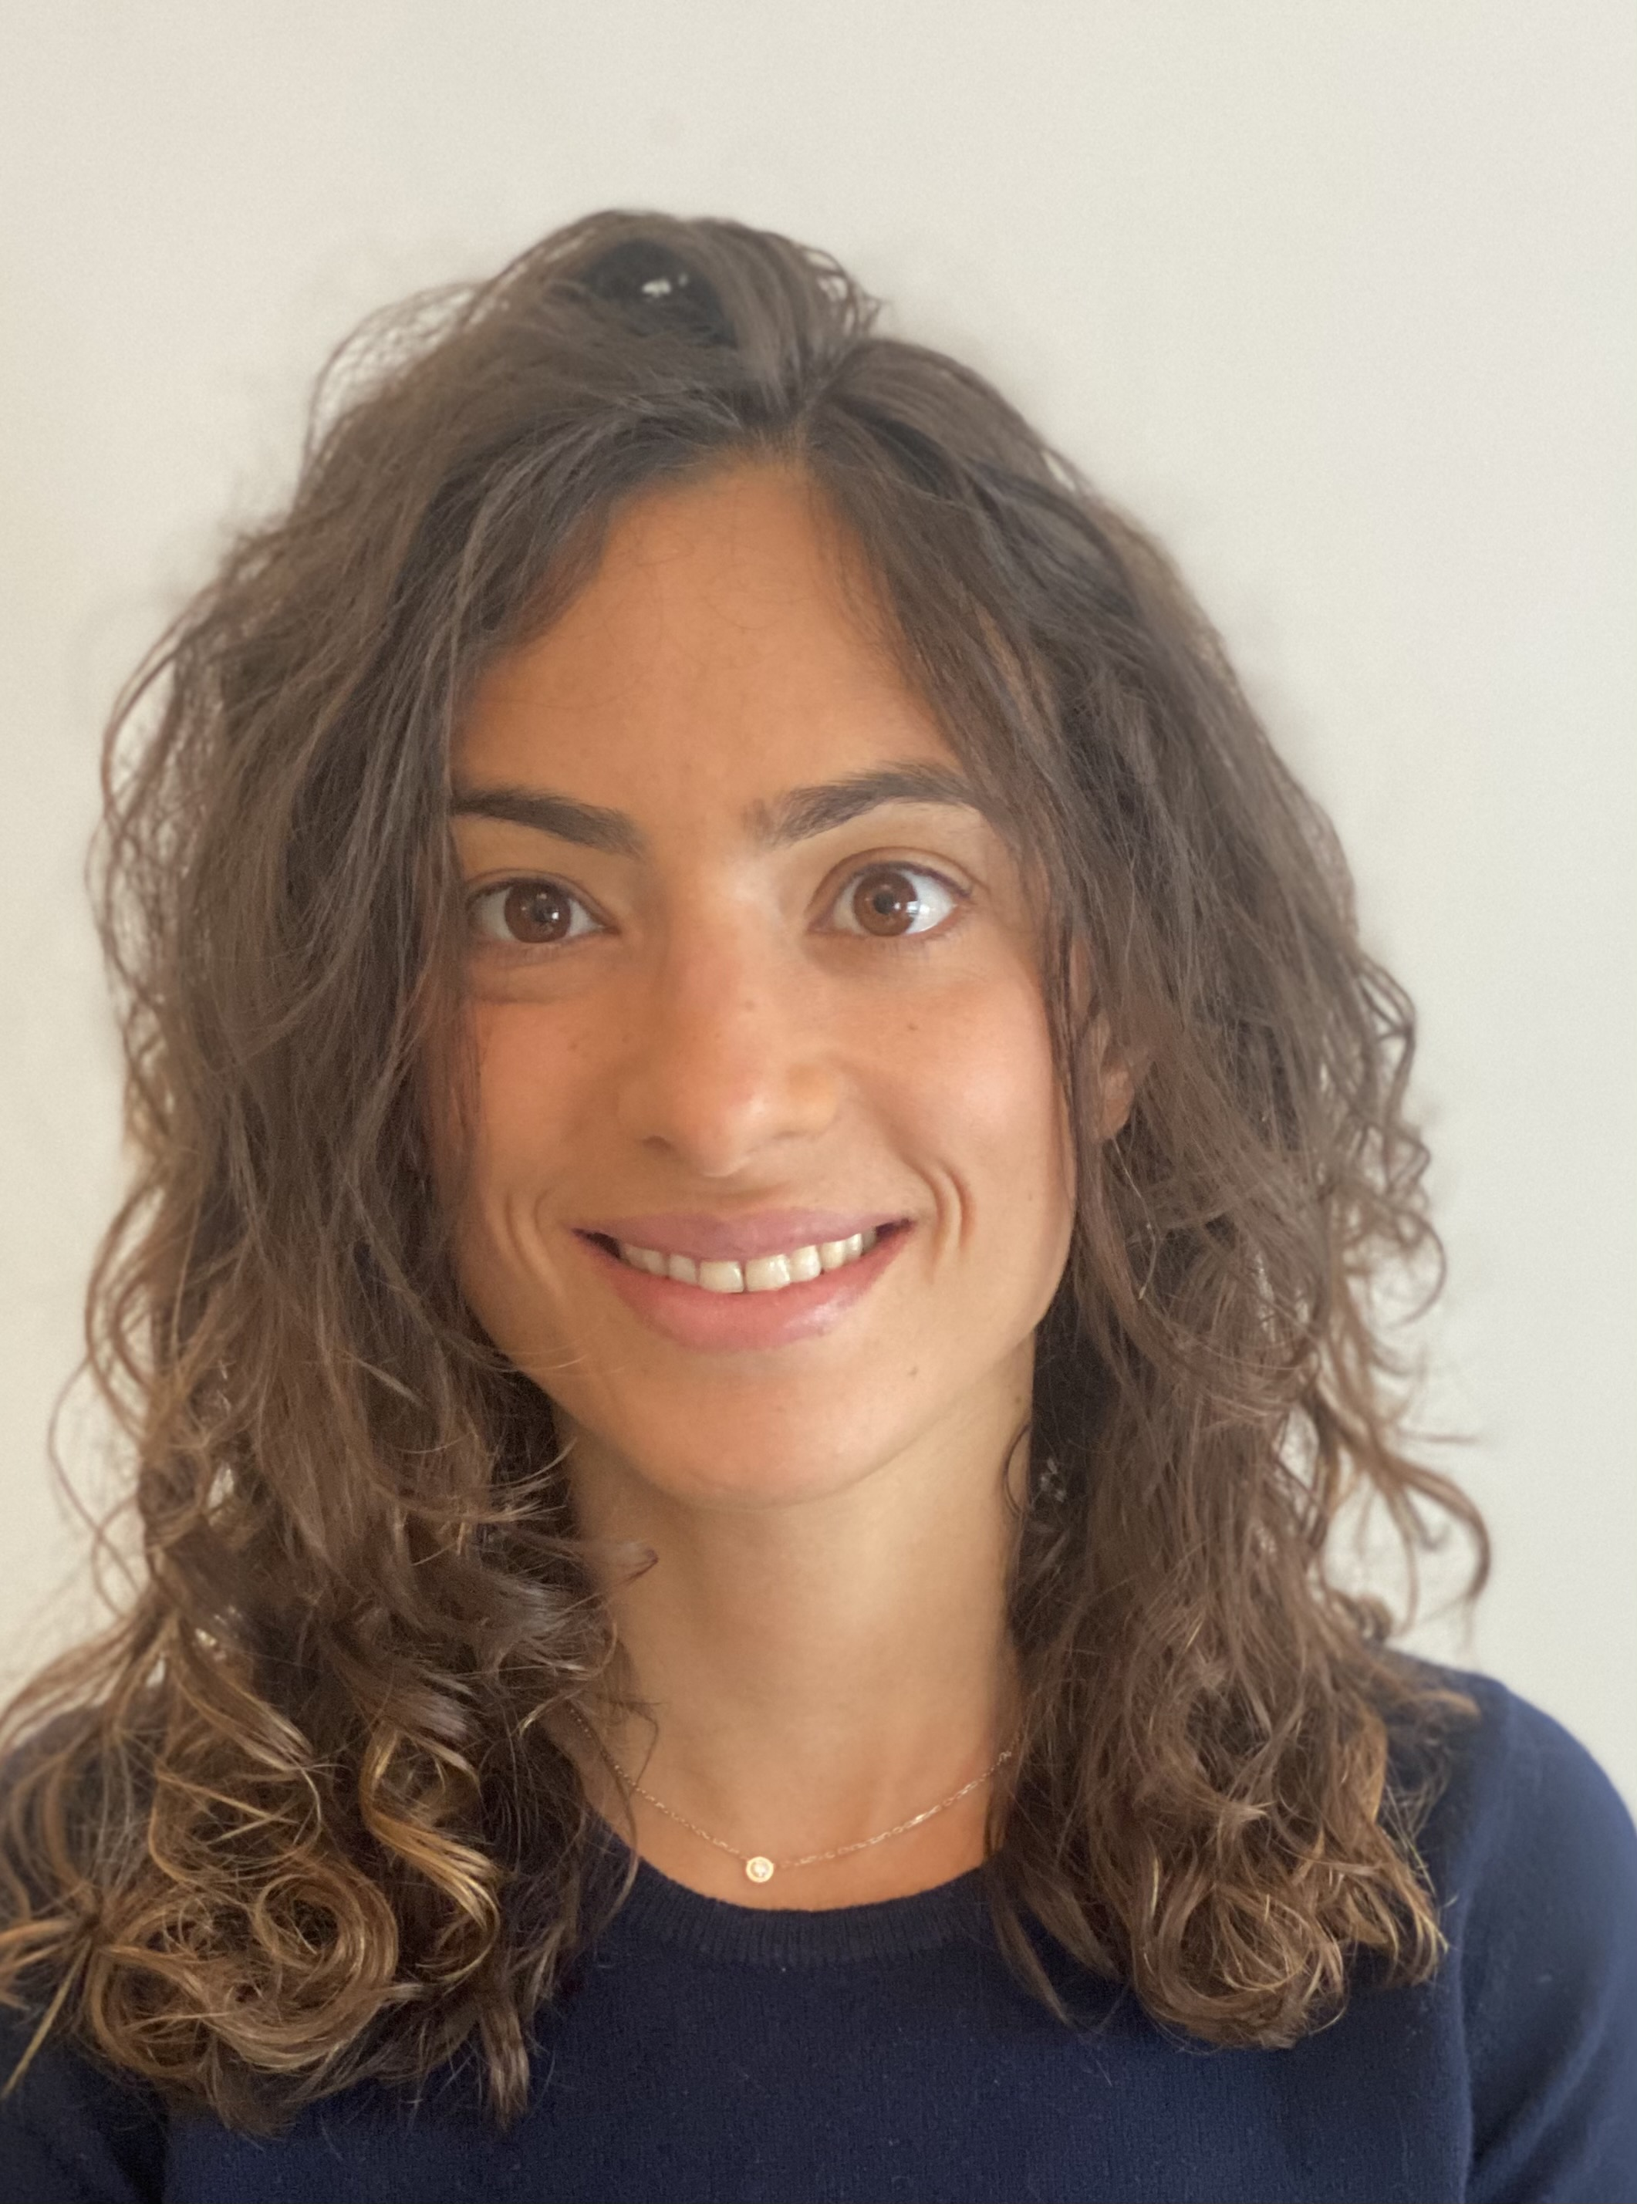
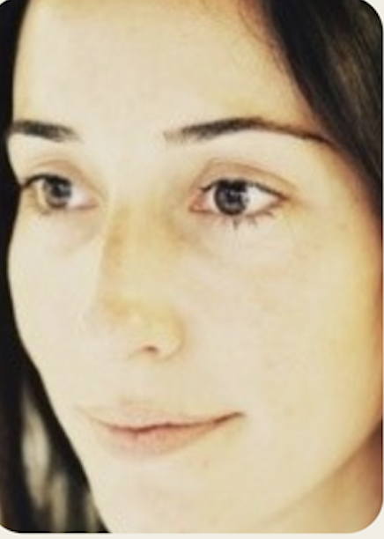
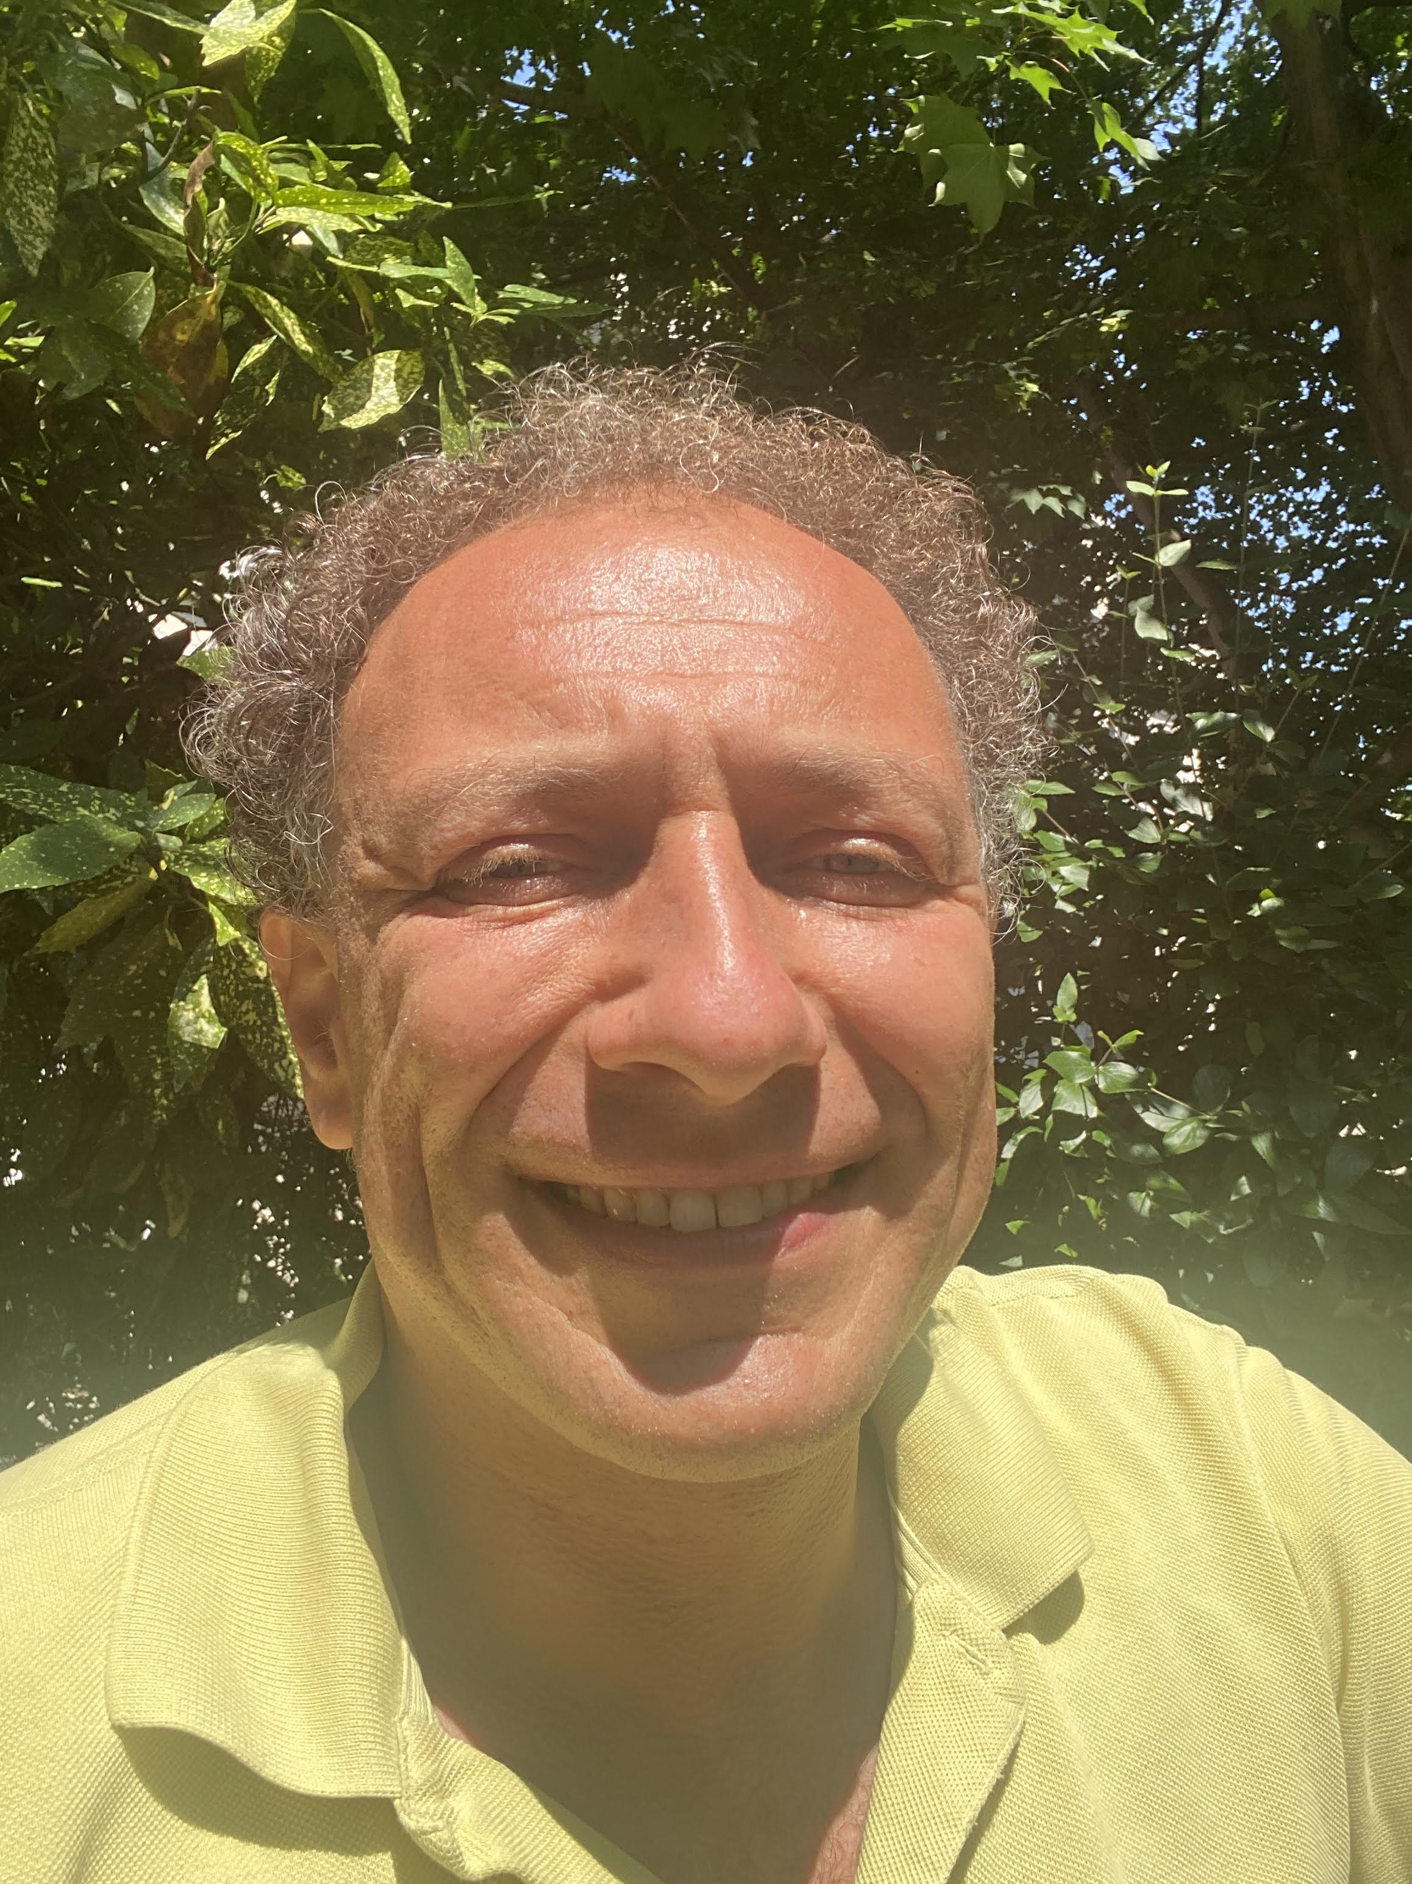
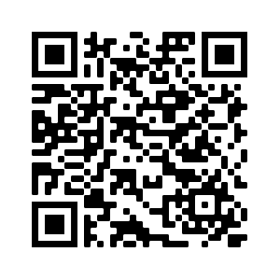
COORDINATION PRIMAIRE
DE SOUTH KENSINGTON
Melya Cozma, Hélène El Hayek et Mathieu Robbins
CONTACTER L’APL DU LFCG
Email : skprimaire@gmail.com Site : www.apl-cdg.org.uk
Téléphone : 020 7589 7489
Courrier : 35 Cromwell Road, London SW7 2DG
Inscrivez-vous par le site, ou à l’aide du code ci-dessous:

